Slide 1
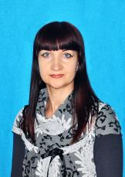
Министерство образования РМ
ПОРТФОЛИО
Высоцкой Натальи Викторовны,
воспитателя МДОУ «Детский сад №125 комбинированного вида»
г. о. Саранск
Дата рождения: 27.02.1976 г.
Окончила: МГУ им. Н.П.Огарёва
Факультет: Биологический
Квалификация: Биолог.Преподаватель по специальности «Биология»
Диплом: ДВС 0077622
Наличие квалификационной категории: первая квалификационная категория
Стаж педагогической работы (по специальности):
7лет
В данном учреждении: 7лет
Общий трудовой стаж: 21 год
Дата последней аттестации: 15.03.2017 год
Занимаемая должность: воспитатель

Slide 2
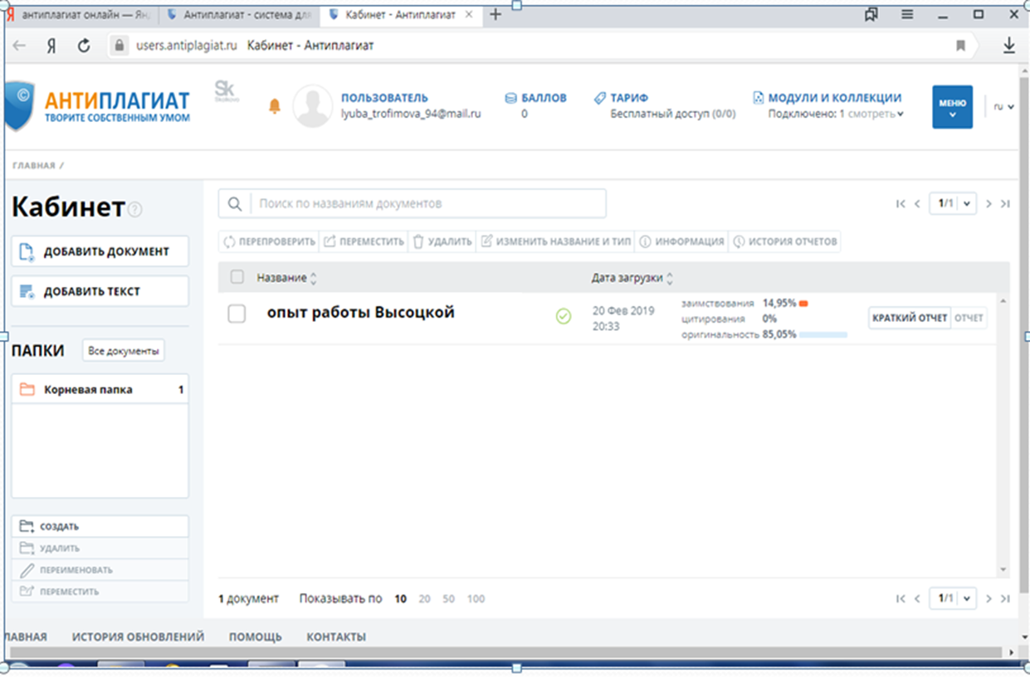
Представление инновационного педагогического опыта на сайте
МДОУ «Детский сад №125 комбинированного вида»

Slide 3
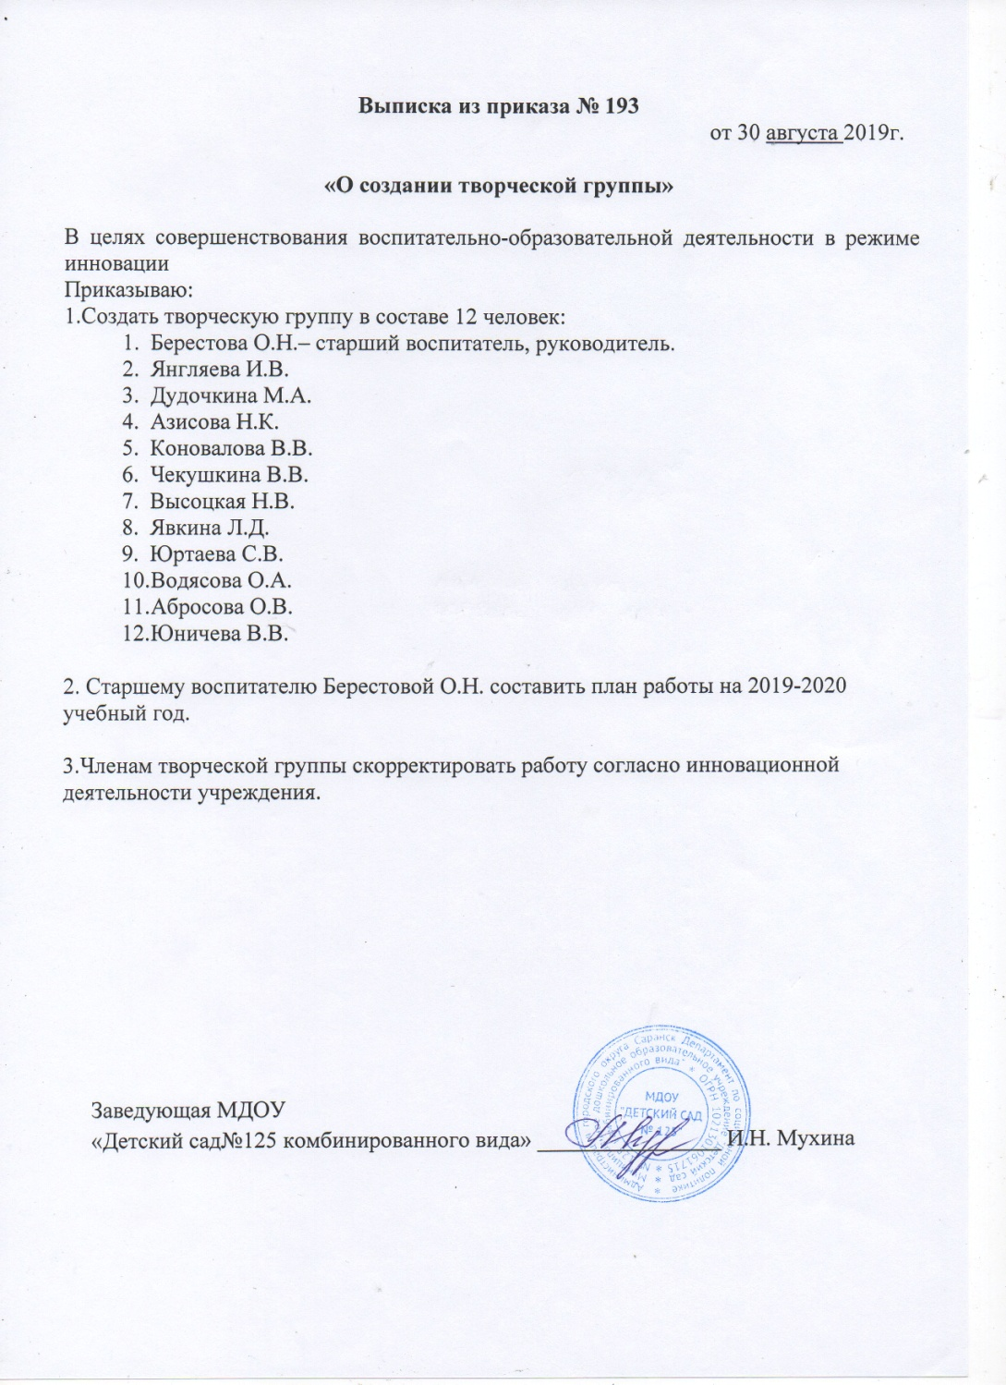
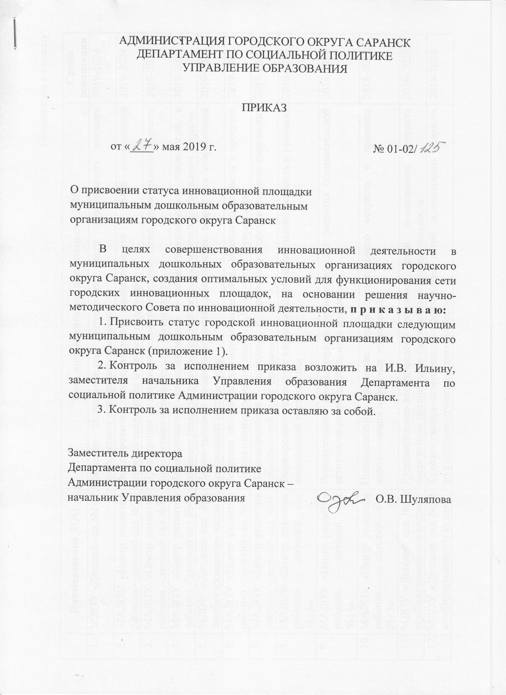
1. Участие в инновационной (экспериментальной) деятельности

Slide 4
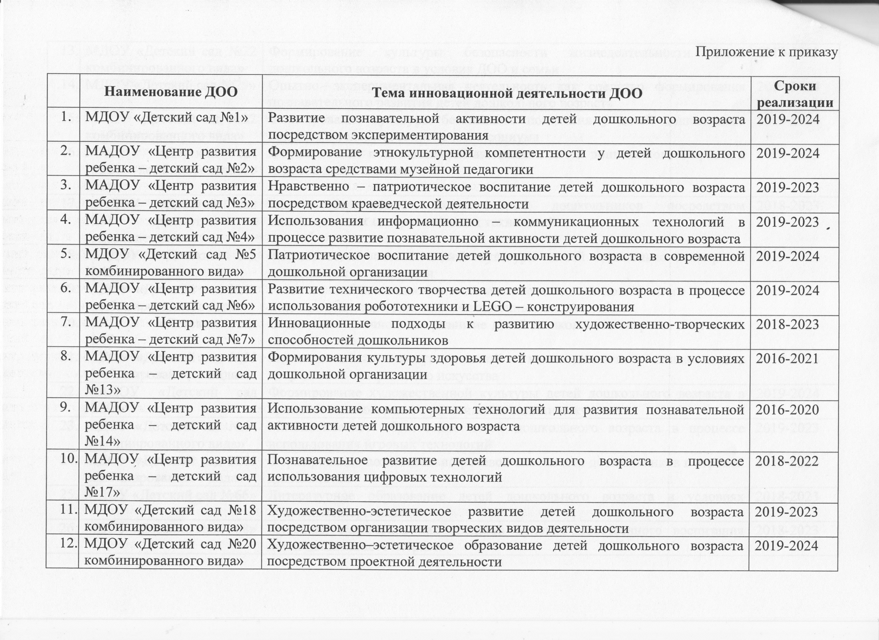
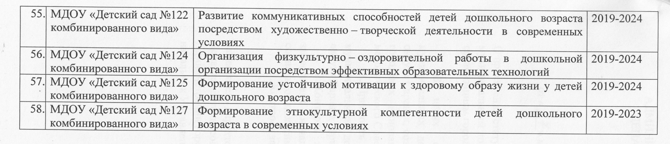

Slide 5
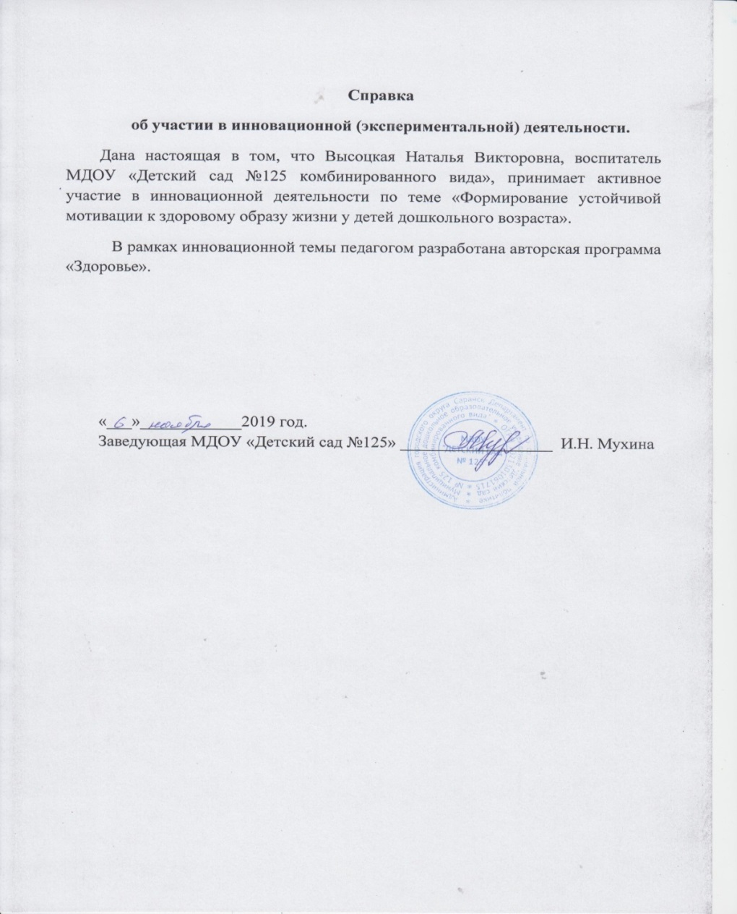

Slide 6
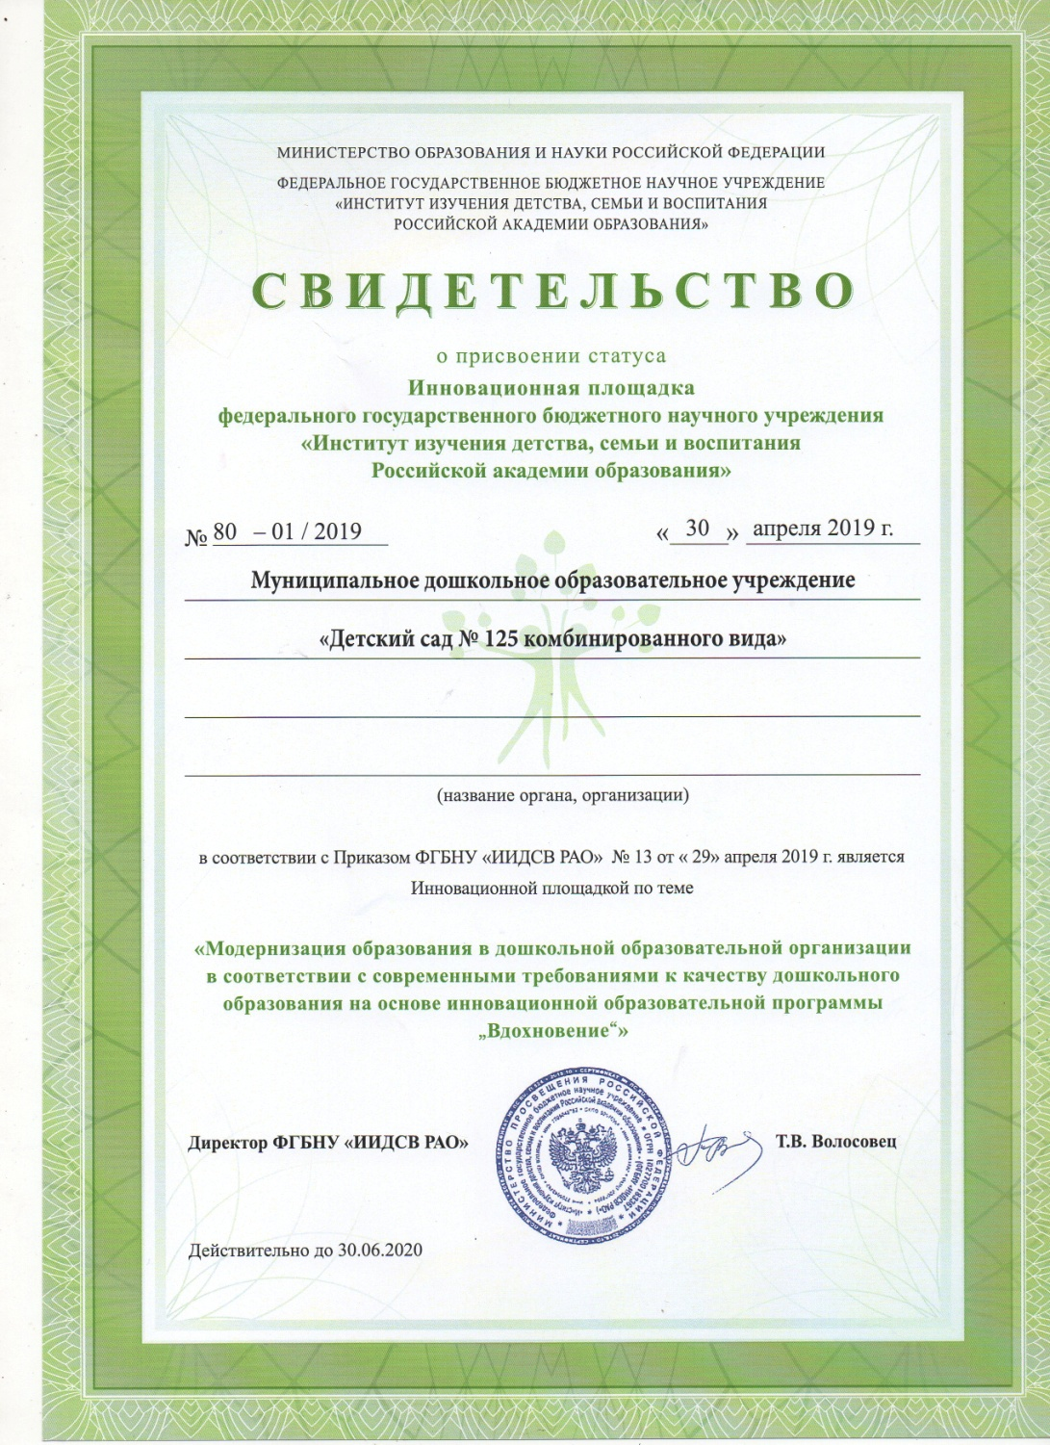
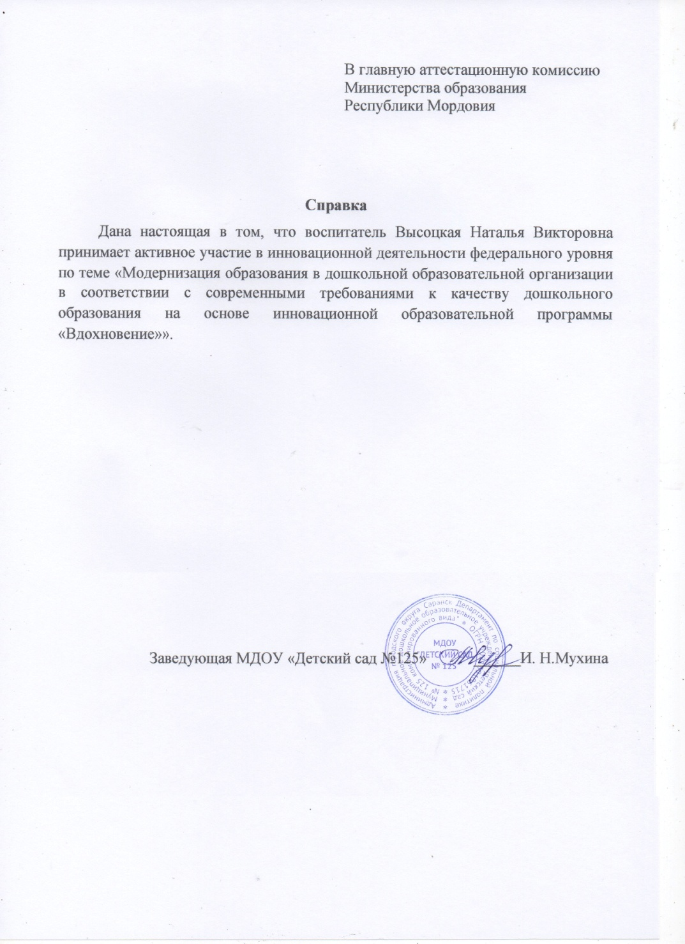

Slide 7
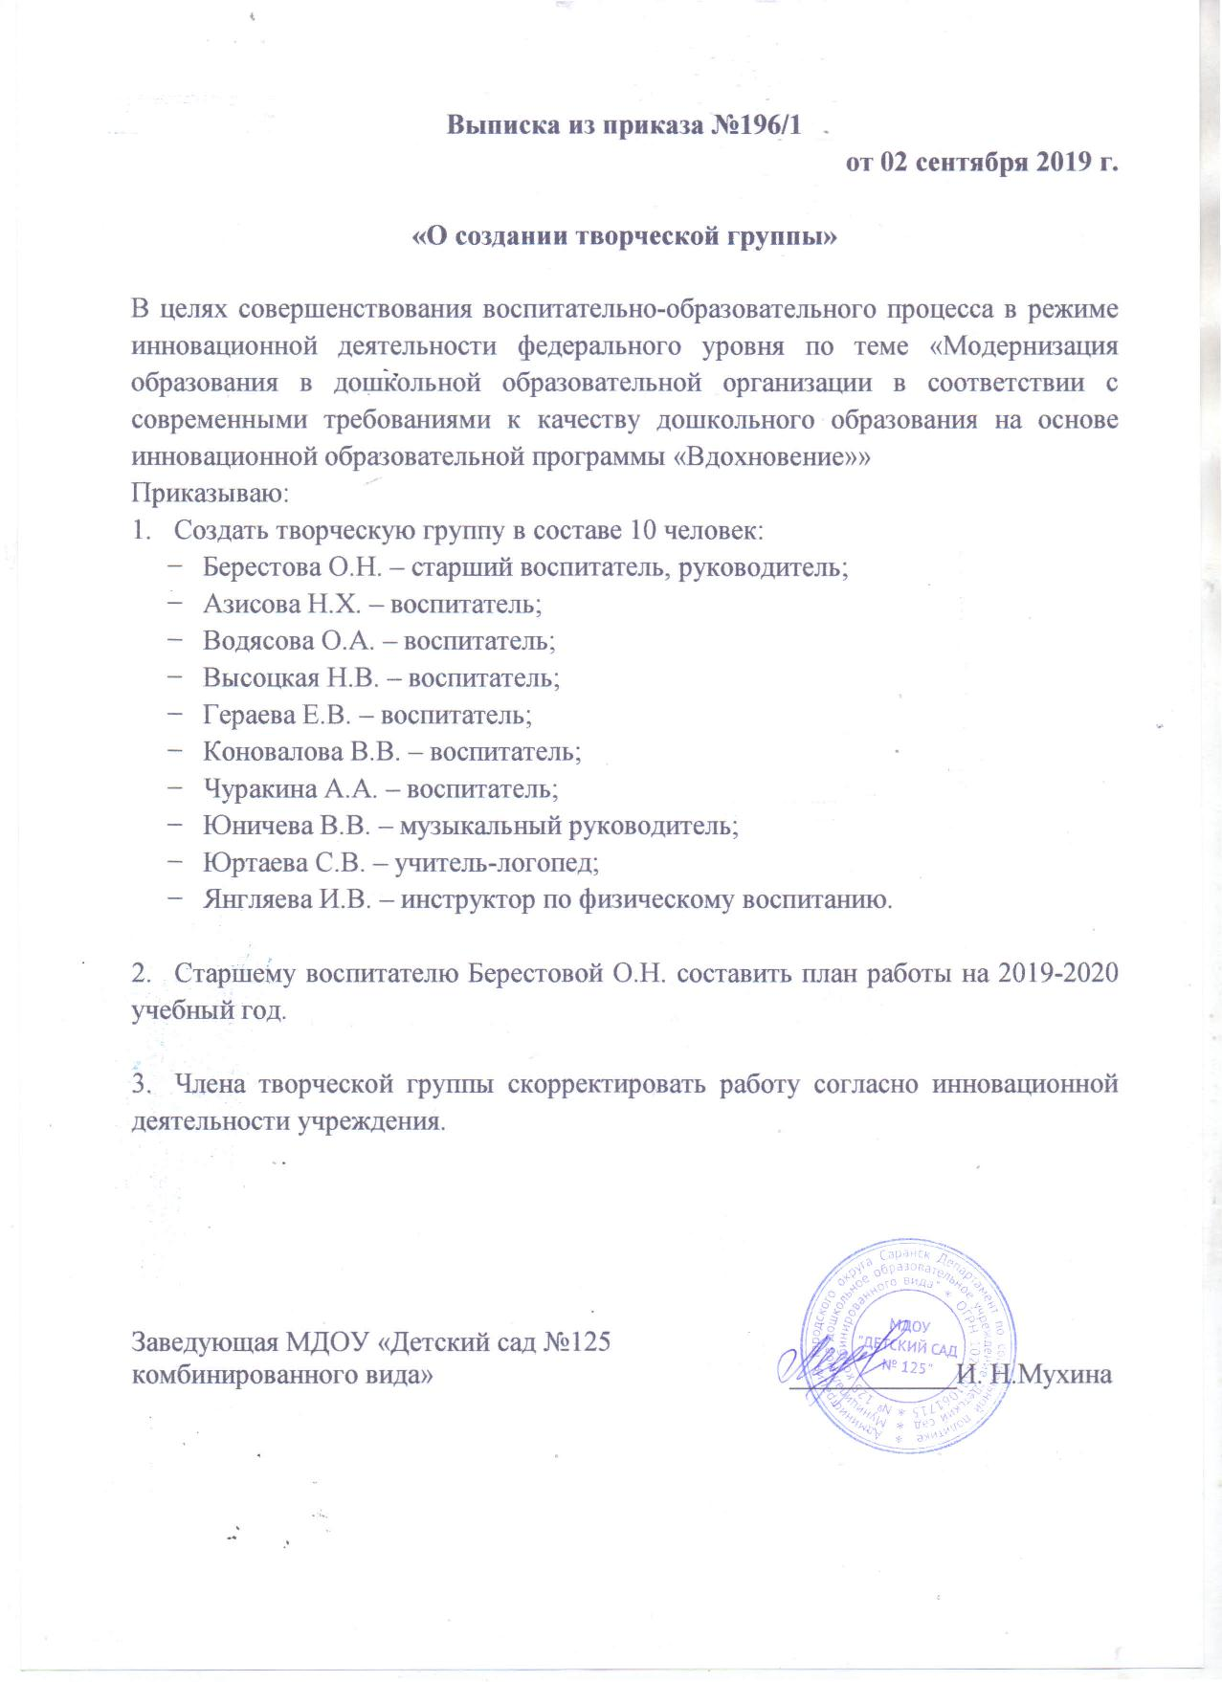

Slide 8
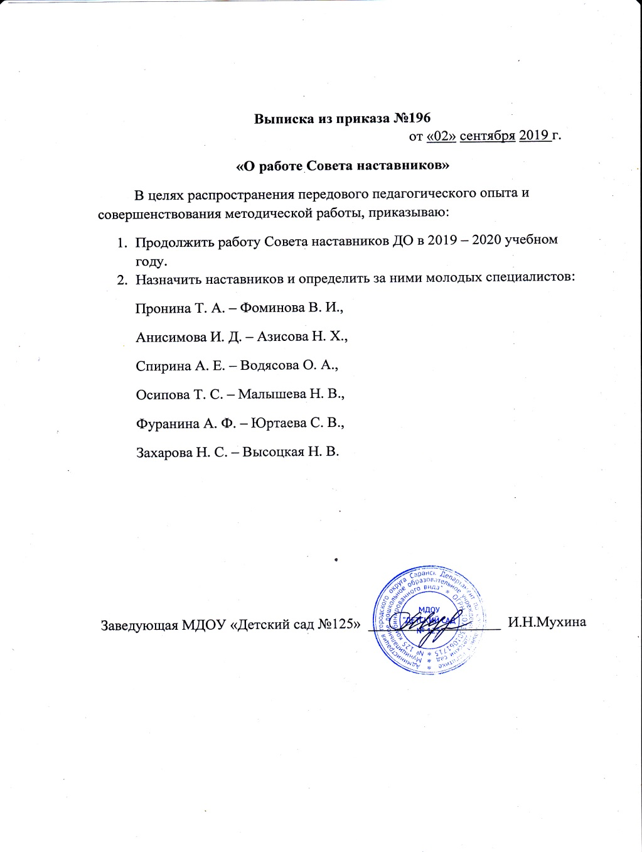
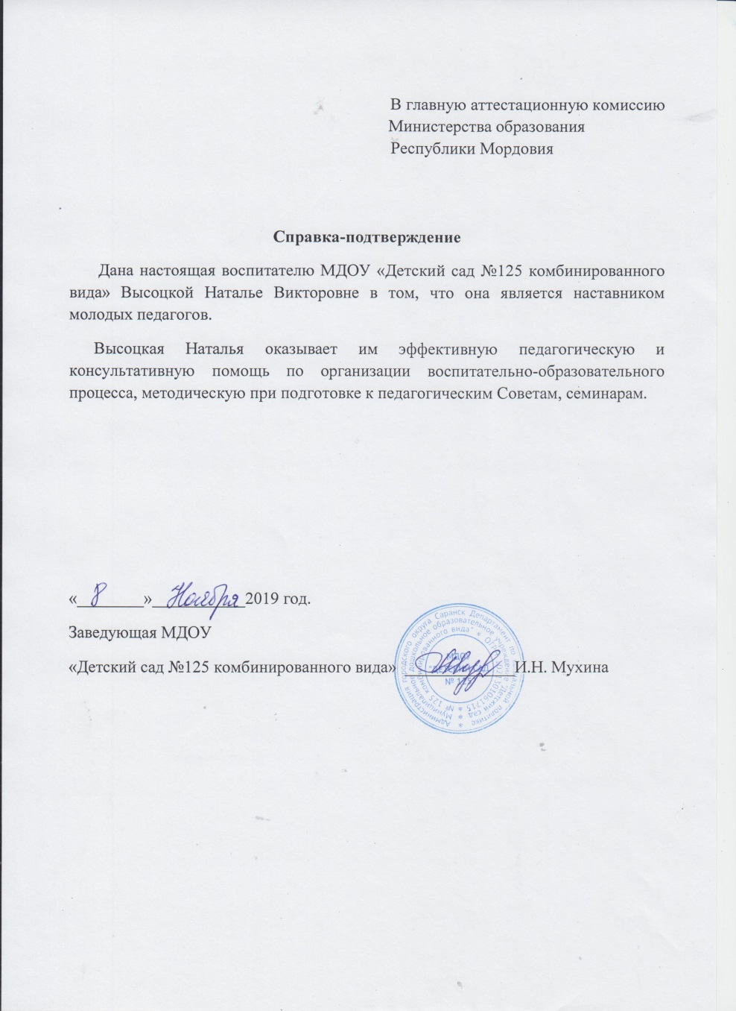
2. Наставничество

Slide 9
3. Наличие публикаций
Муниципальный уровень: 2
http://ds125sar.schoolrm.ru/parents/tips/
Материалы, прошедшие экспертизу на сайтах , порталах Интернет: 3
http://akrosta.ru/events/publikaciya-materiala/
- академия роста
Республиканский уровень: 1

Slide 10
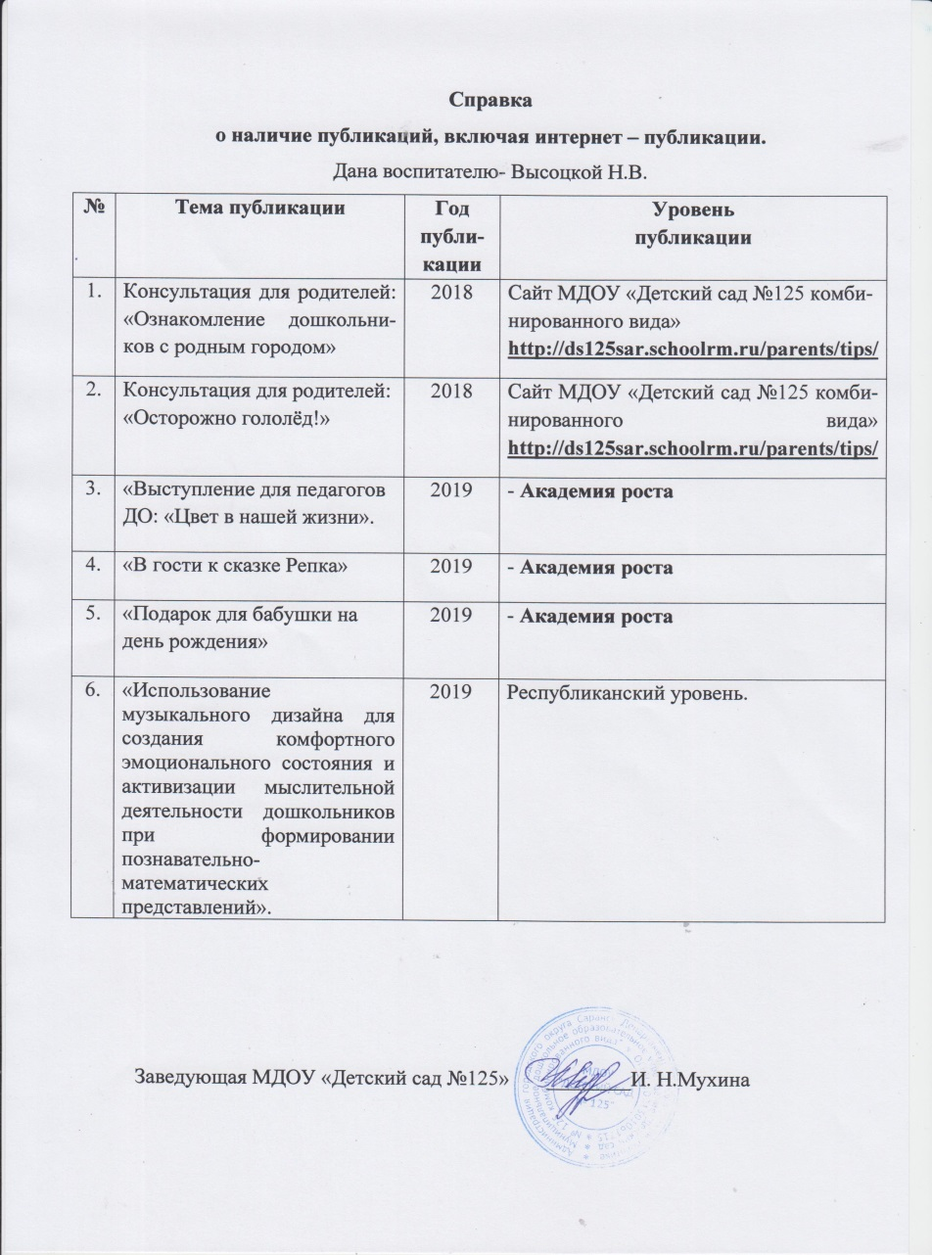

Slide 11
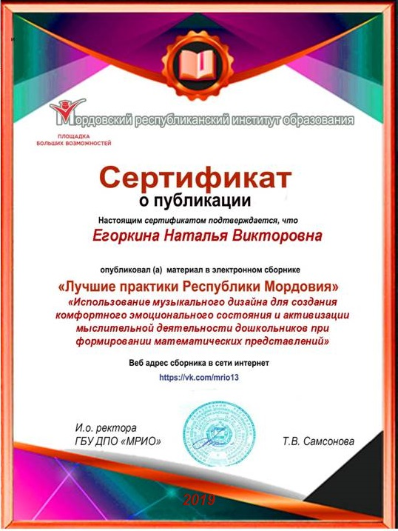
Республиканский уровень

Slide 12
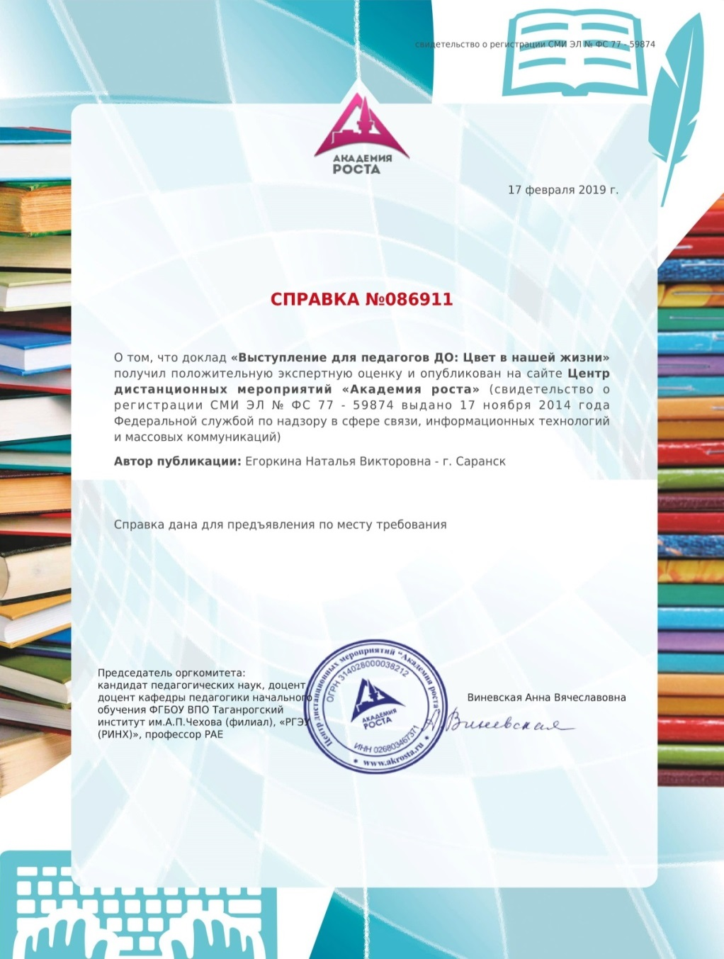

Материалы, прошедшие экспертизу на сайтах , порталах Интернет

Slide 13



Slide 14
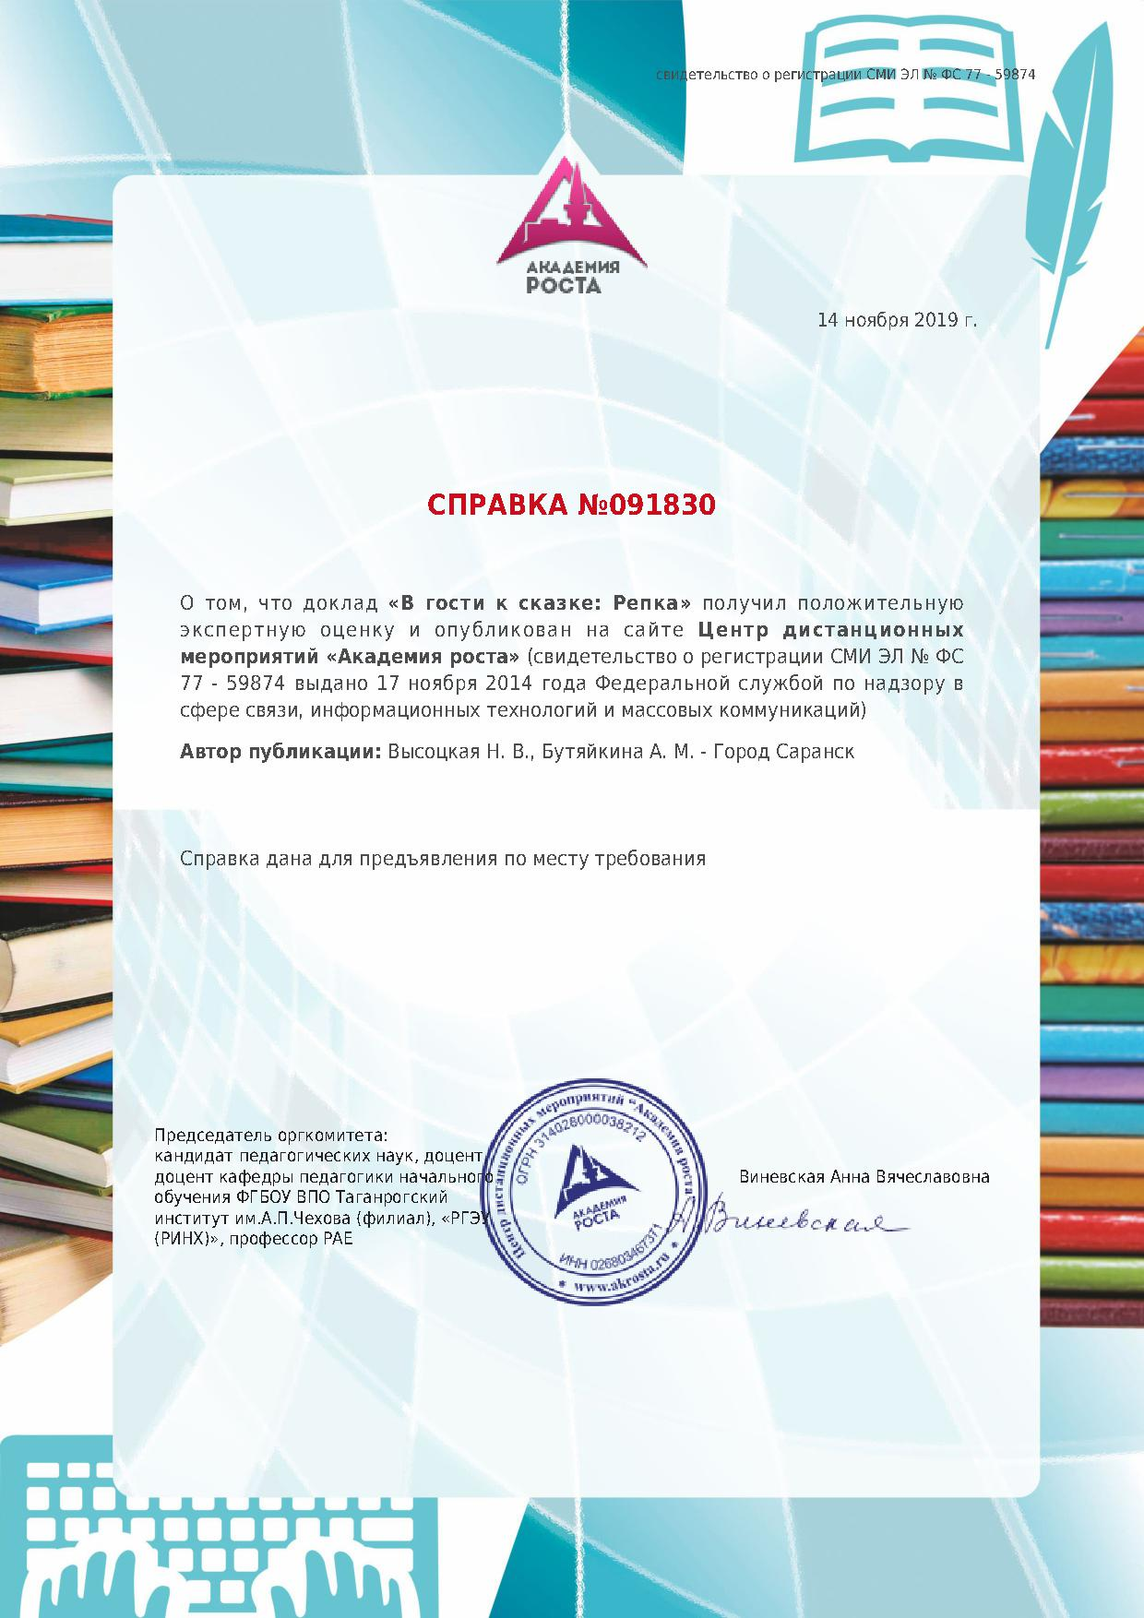
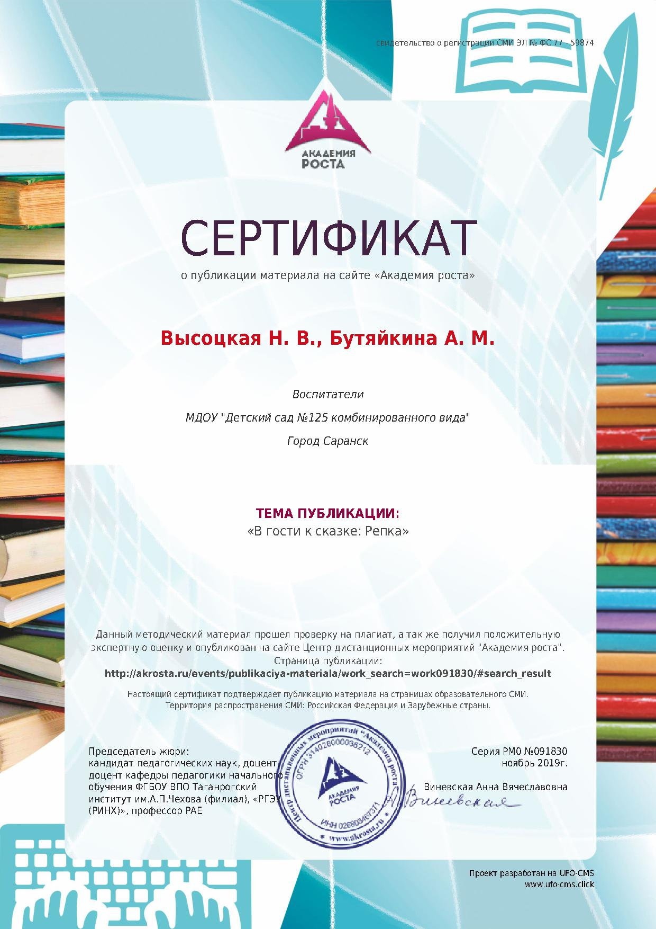

Slide 15
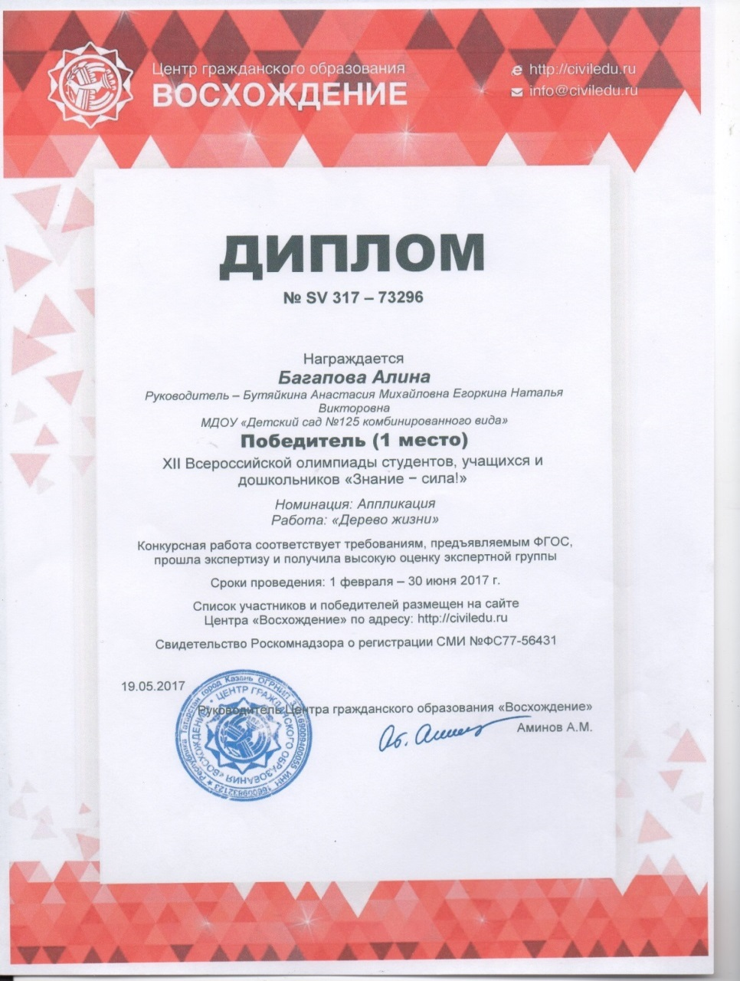

4. Результаты участия воспитанников в конкурсах, выставках, турнирах, соревнованиях, акциях, фестивалях
Призовые места в конкурсах на порталах в сети Интернет

Slide 16


Slide 17
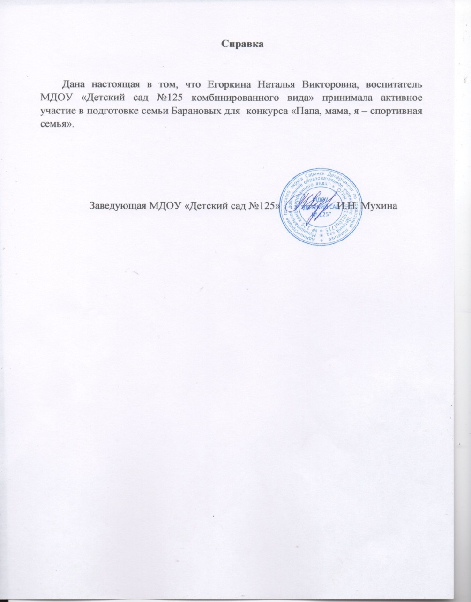
Призовые места на муниципальном уровне

Slide 18
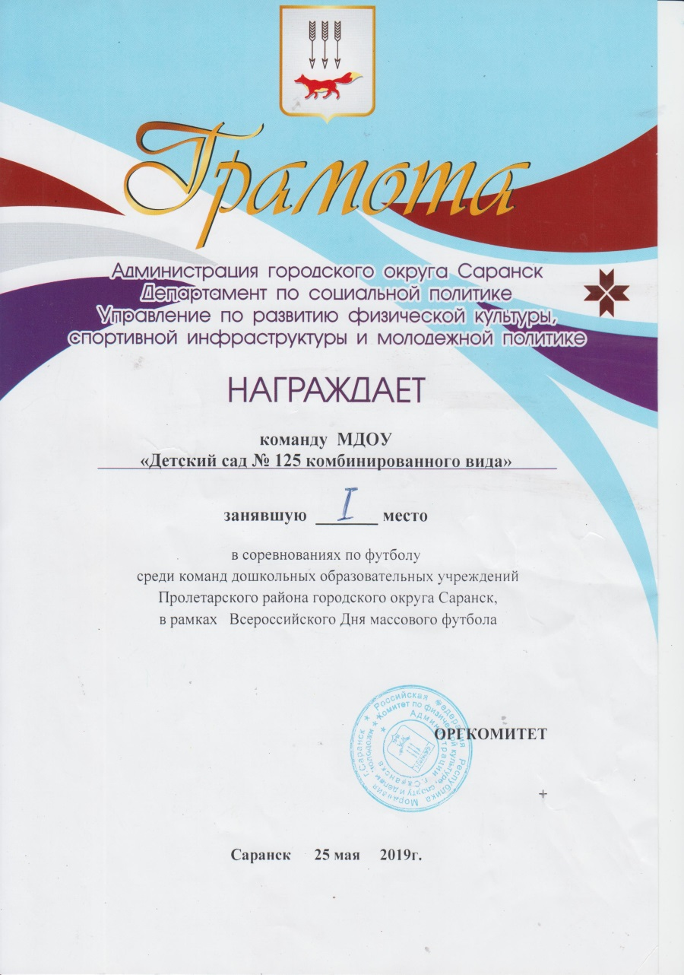
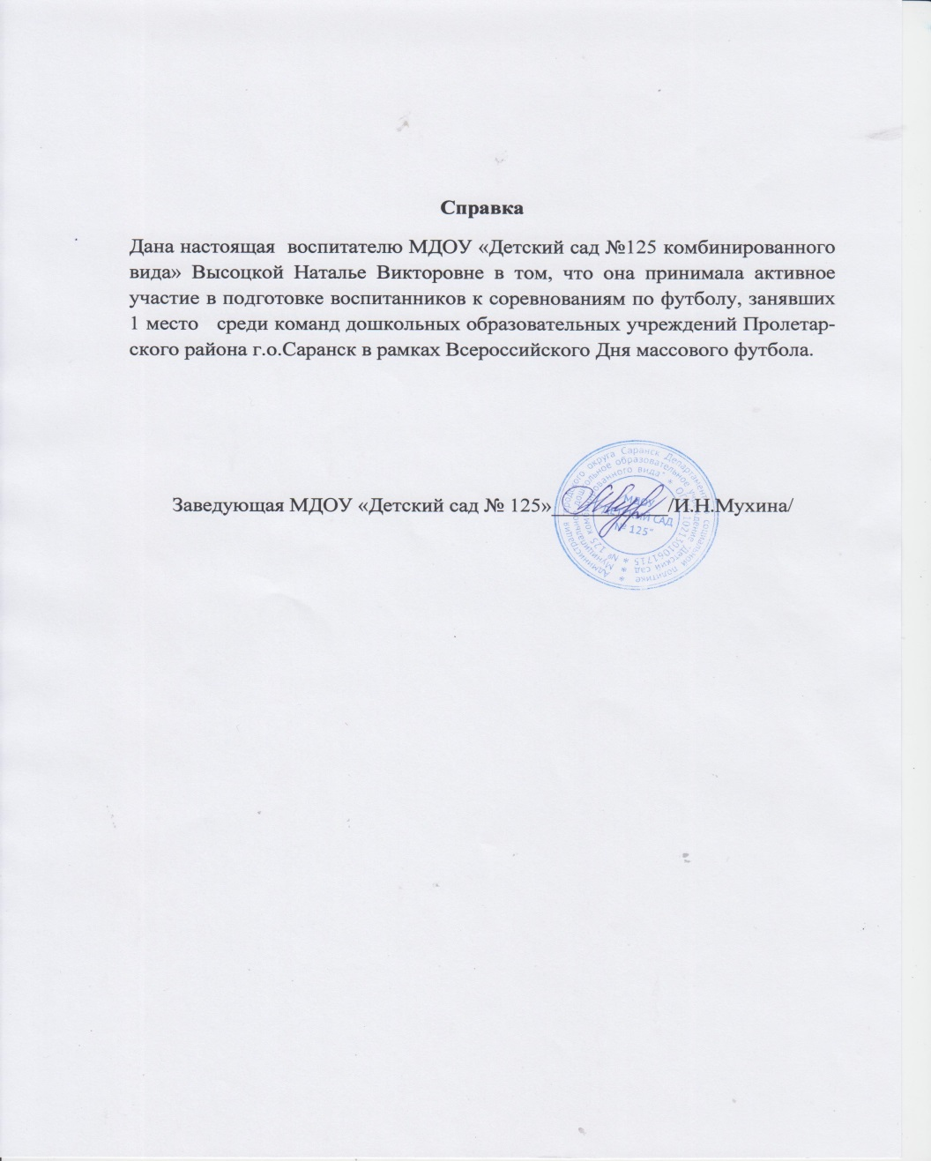

Slide 19
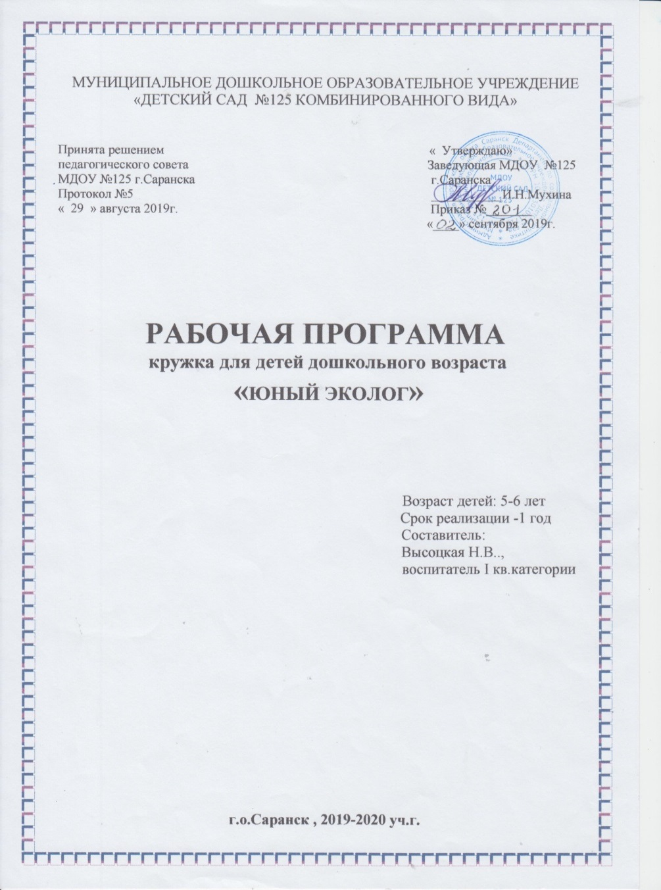
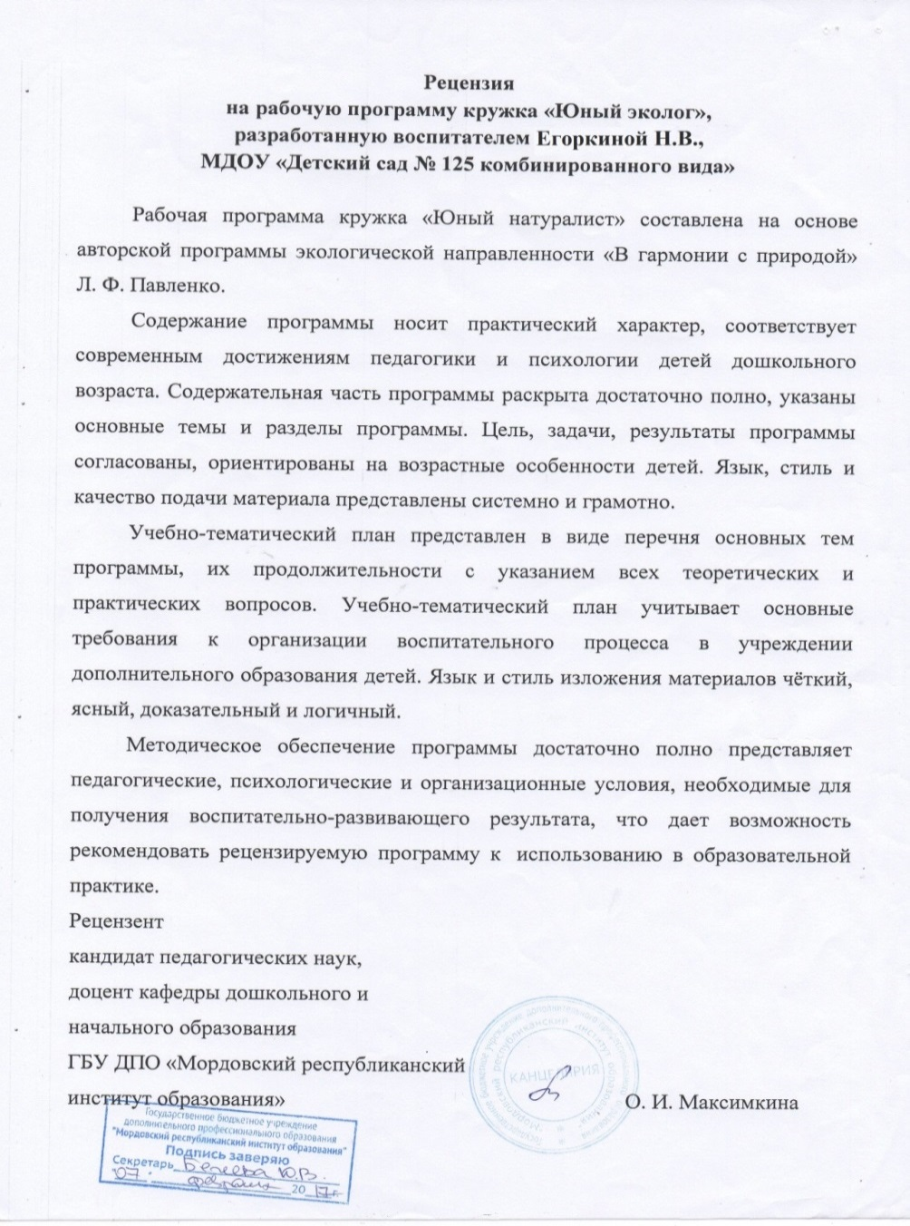
5. Наличие авторских программ, методических пособий

Slide 20
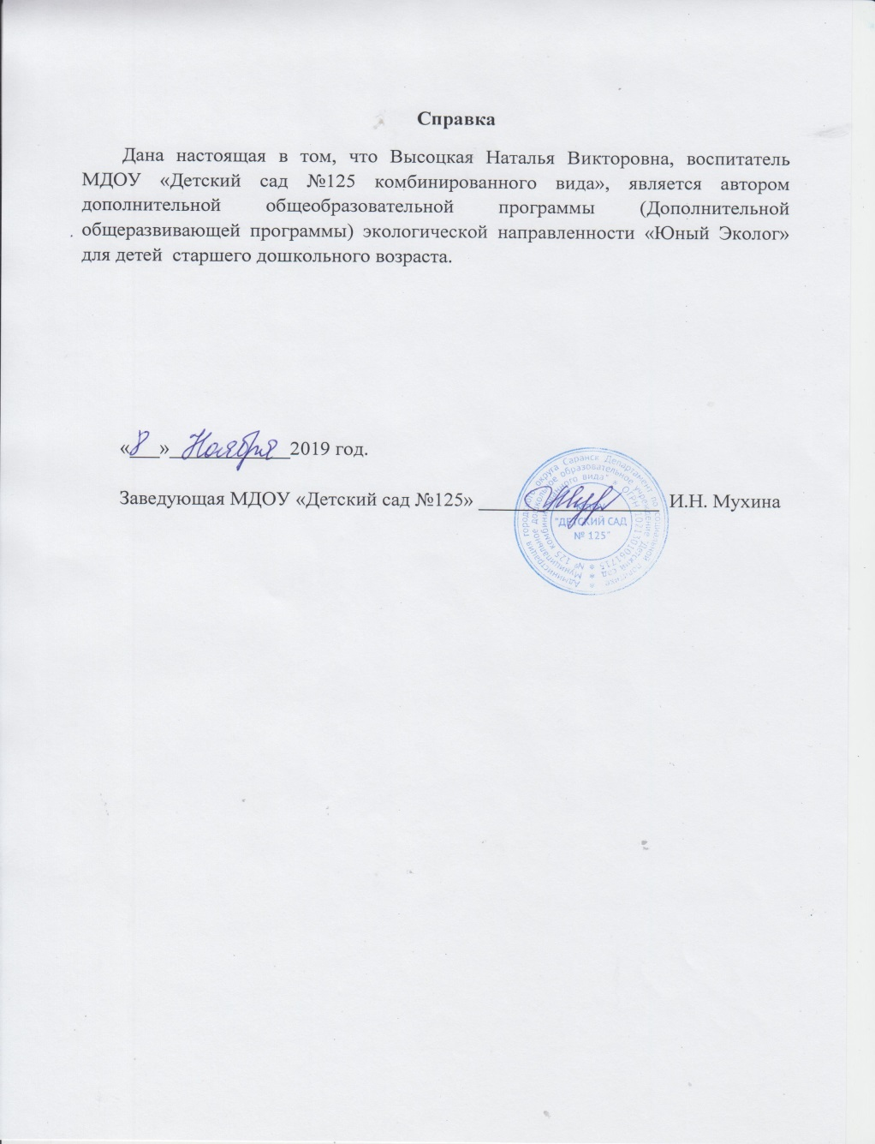

Slide 21
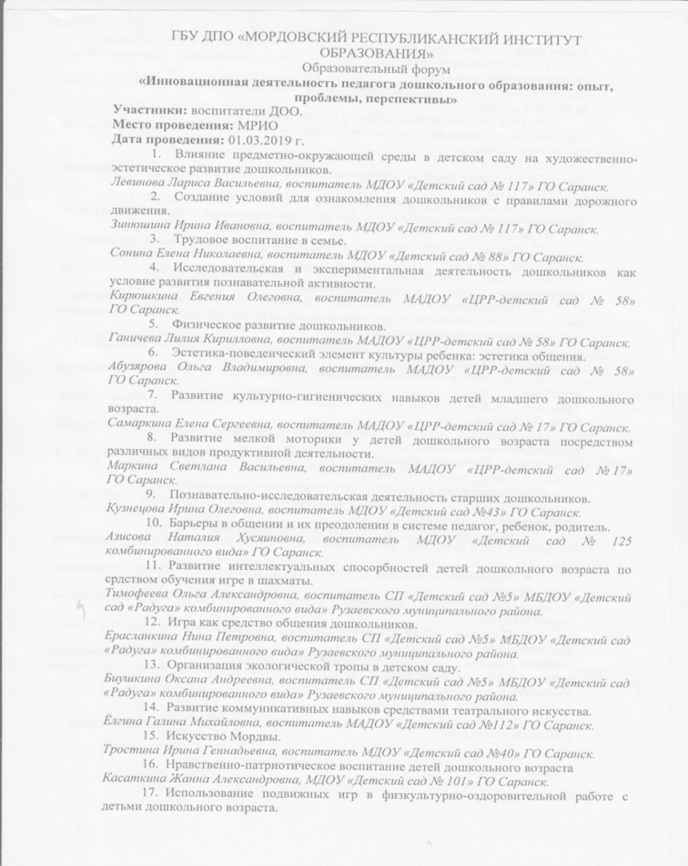
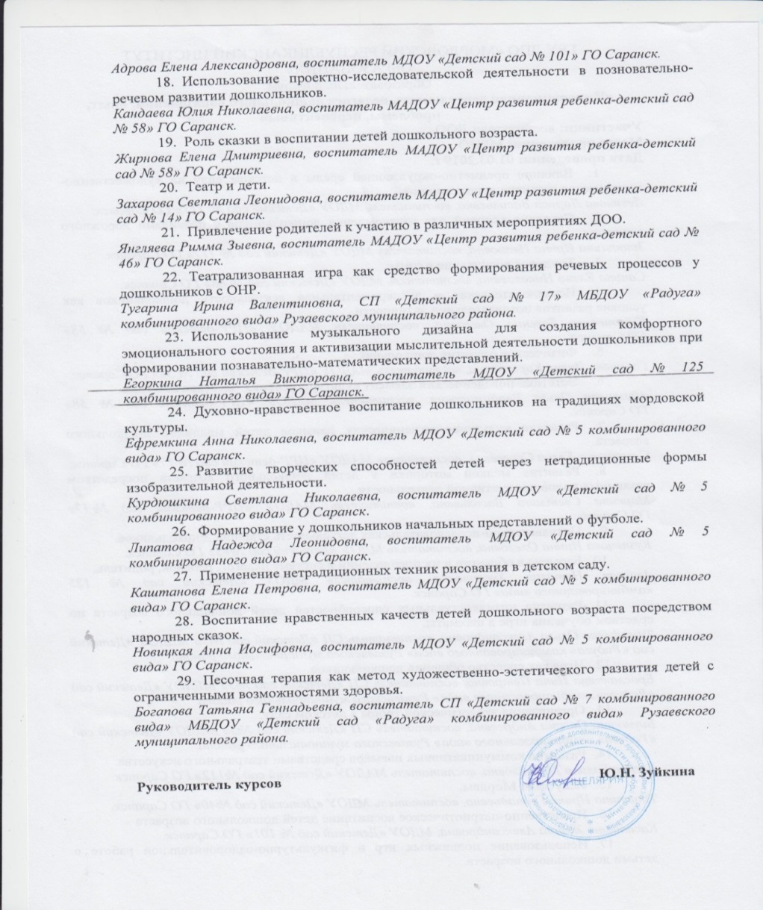
6. Выступления на заседаниях методических советов, научно-практических конференциях, педагогических чтениях, семинарах, секциях, форумах, радиопередачах (очно)
Республиканский уровень

Slide 22
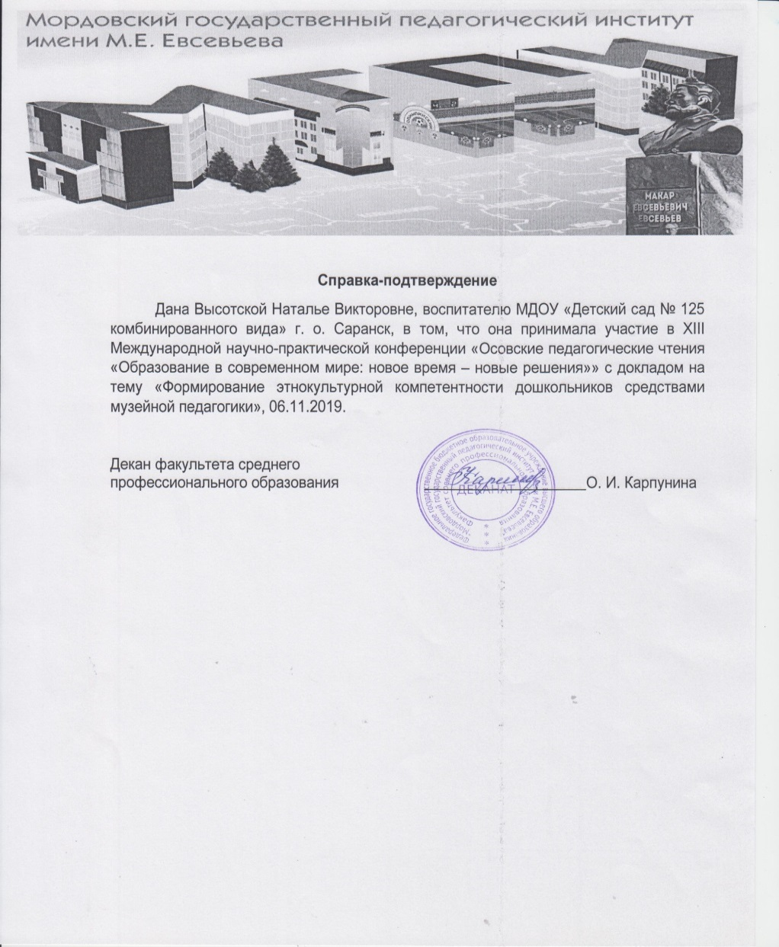
Международный уровень

Slide 23
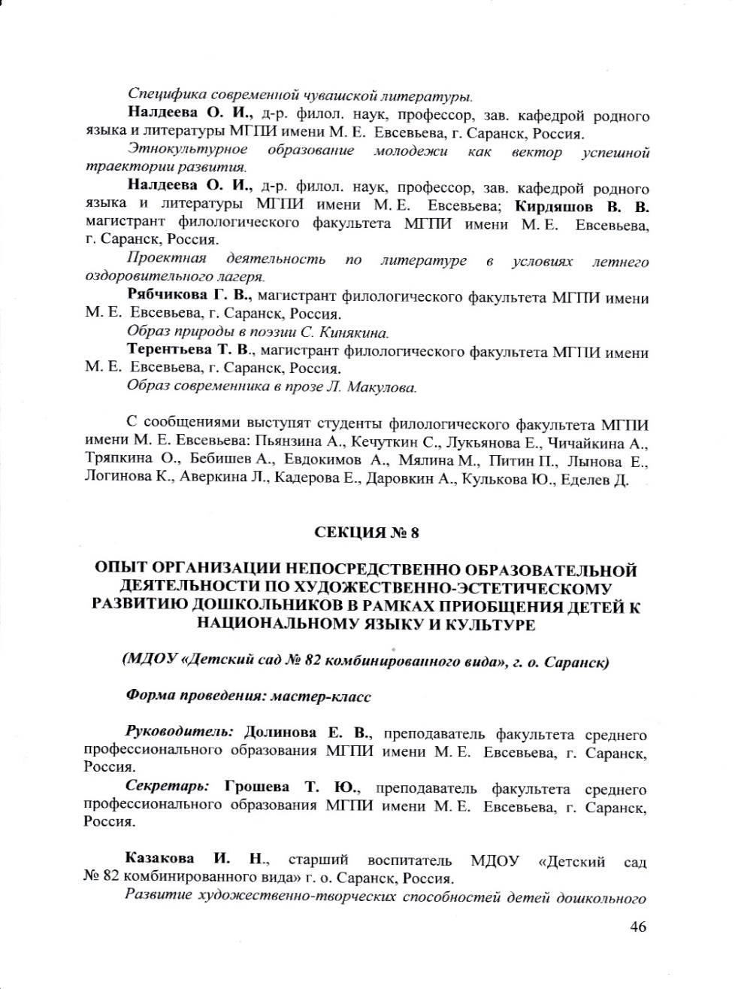
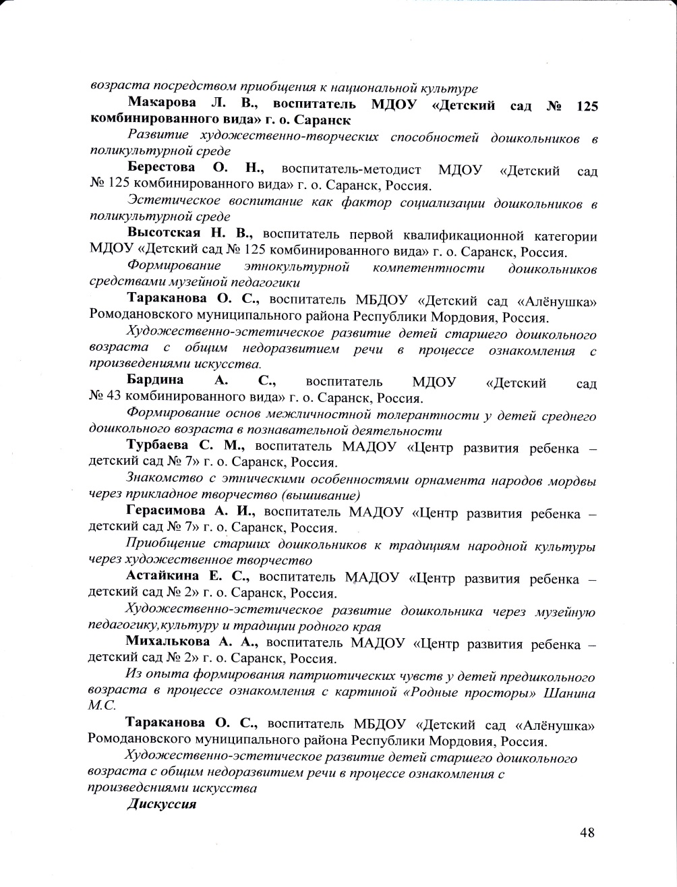

Slide 24
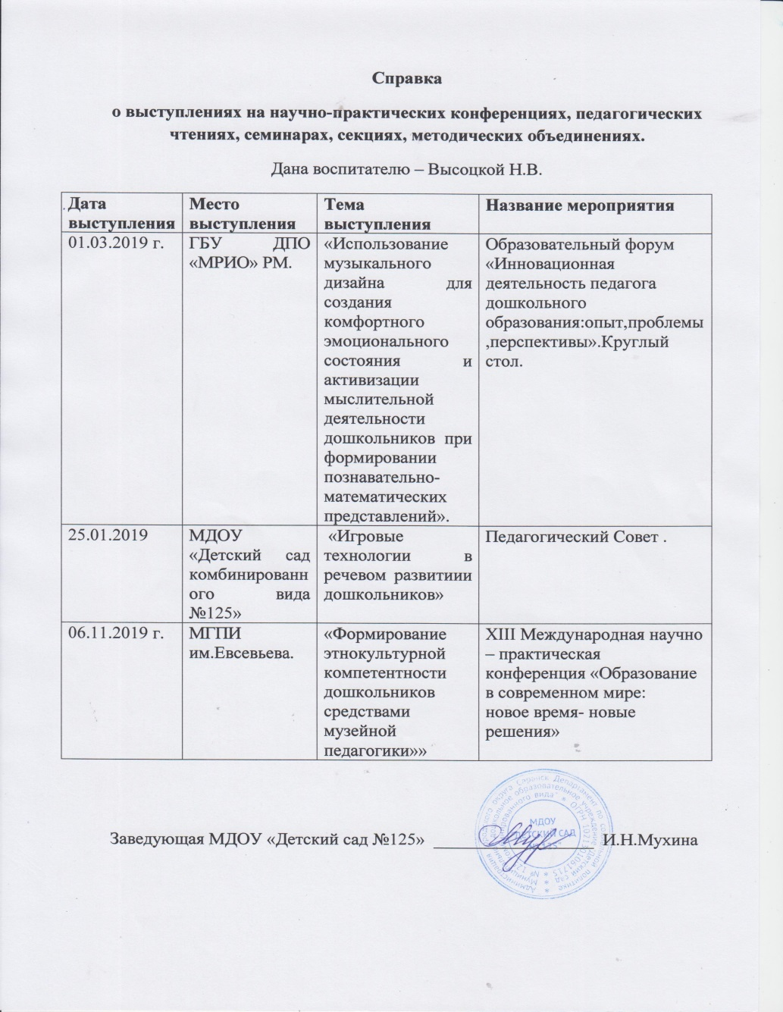

Slide 25
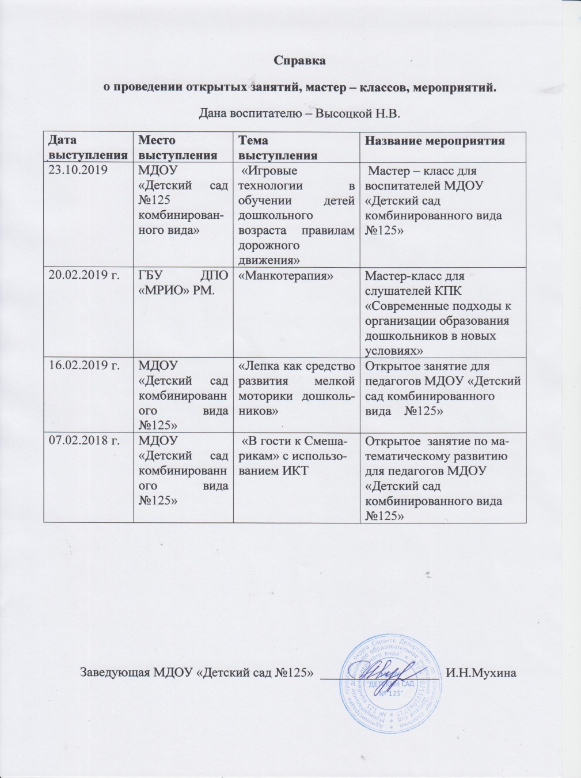
7. Проведение открытых занятий, мастер-классов, мероприятий

Slide 26


Slide 27
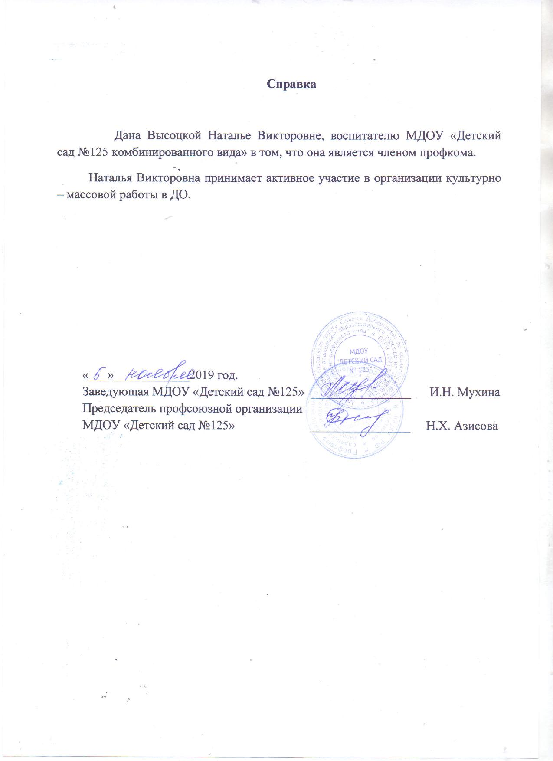
9. Общественно-педагогическая активность педагога: участие в комиссиях, педагогических сообществах, в жюри конкурсов

Slide 28
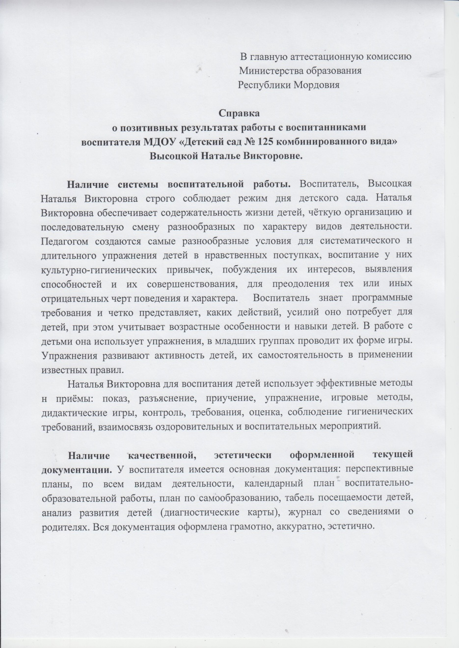
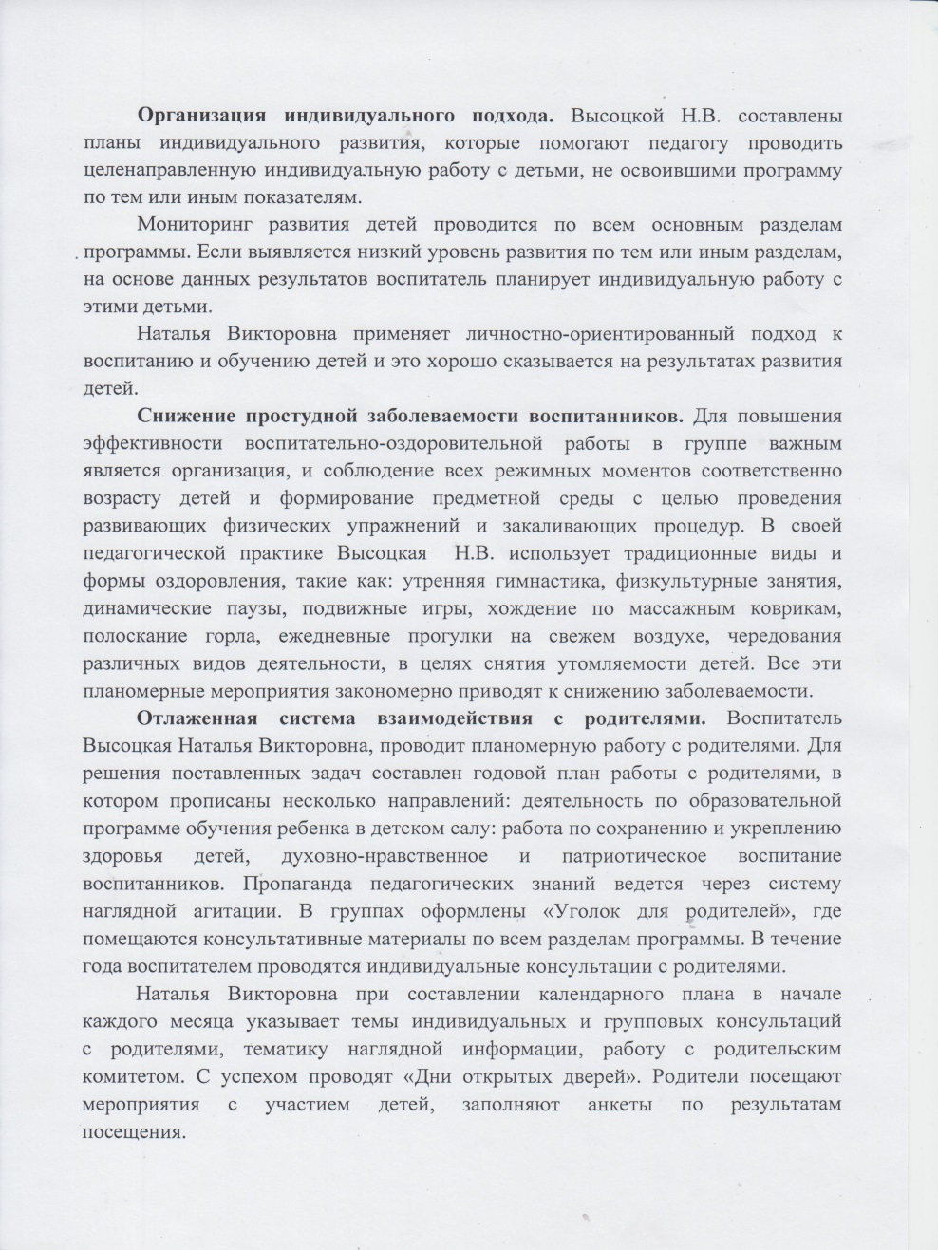
10. Позитивные результаты работы с воспитанниками

Slide 29
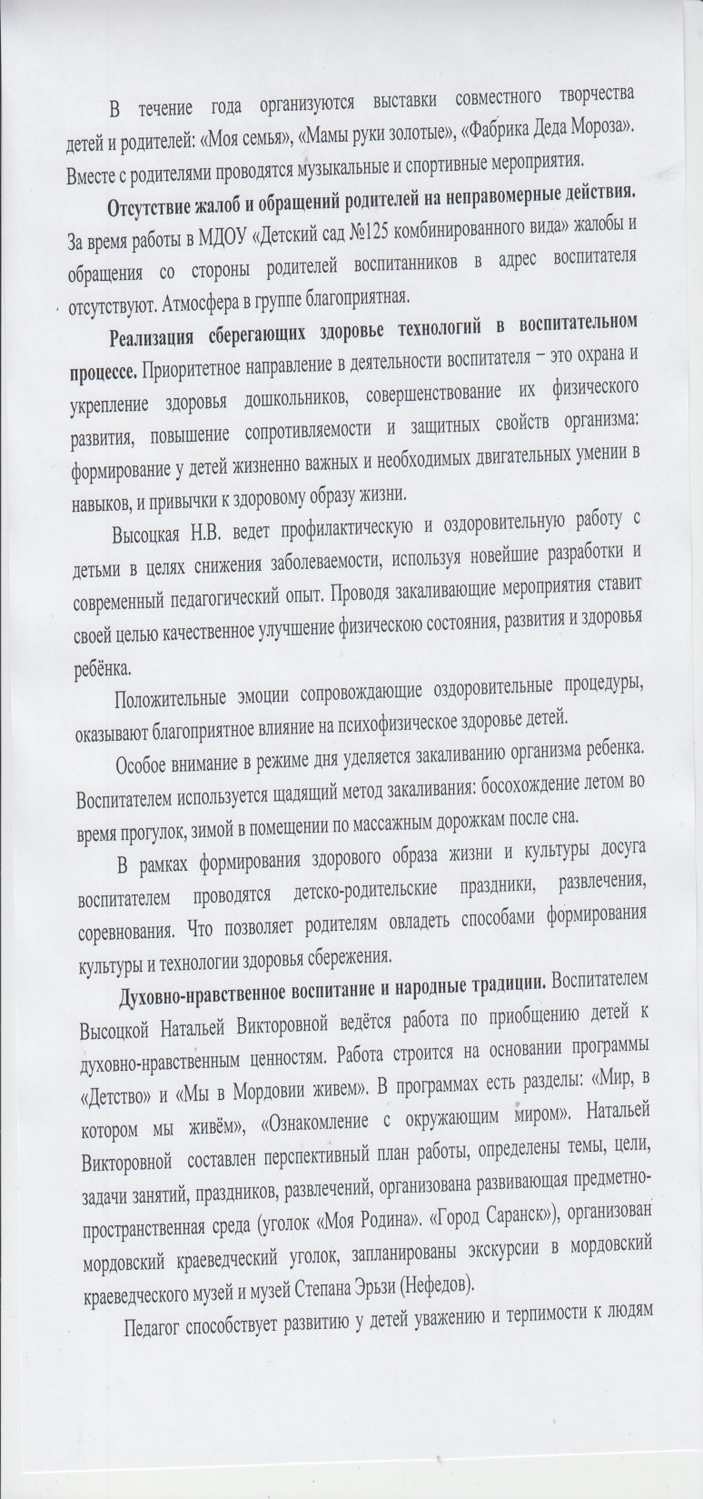


Slide 30
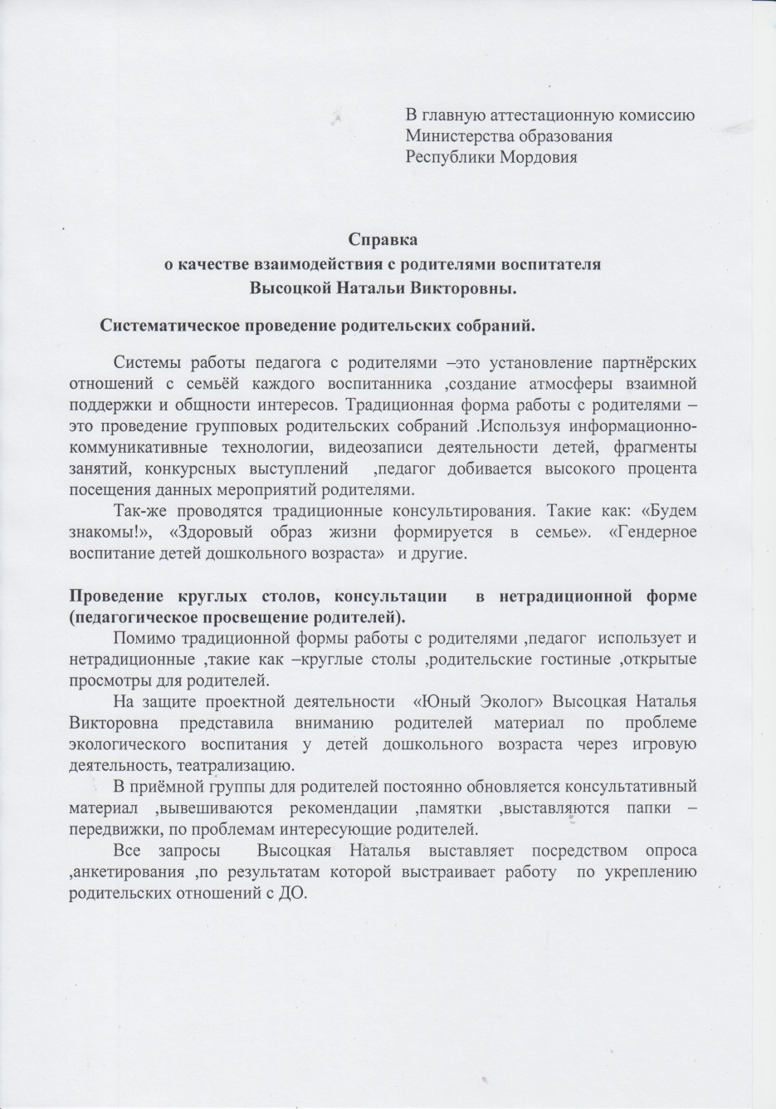
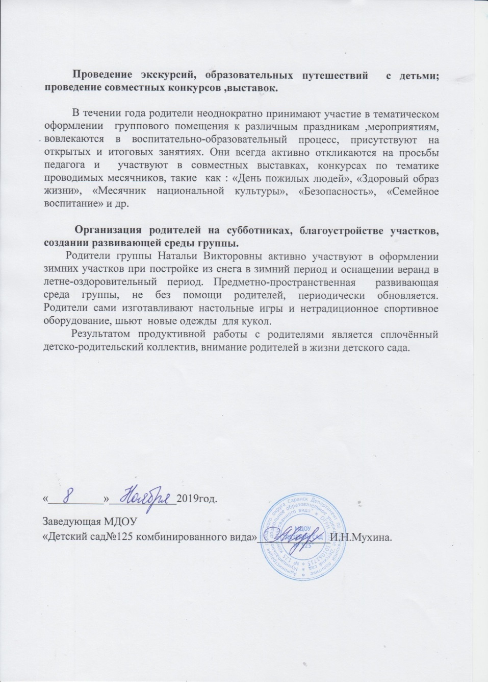
11. Качество взаимодействия с родителями

Slide 31
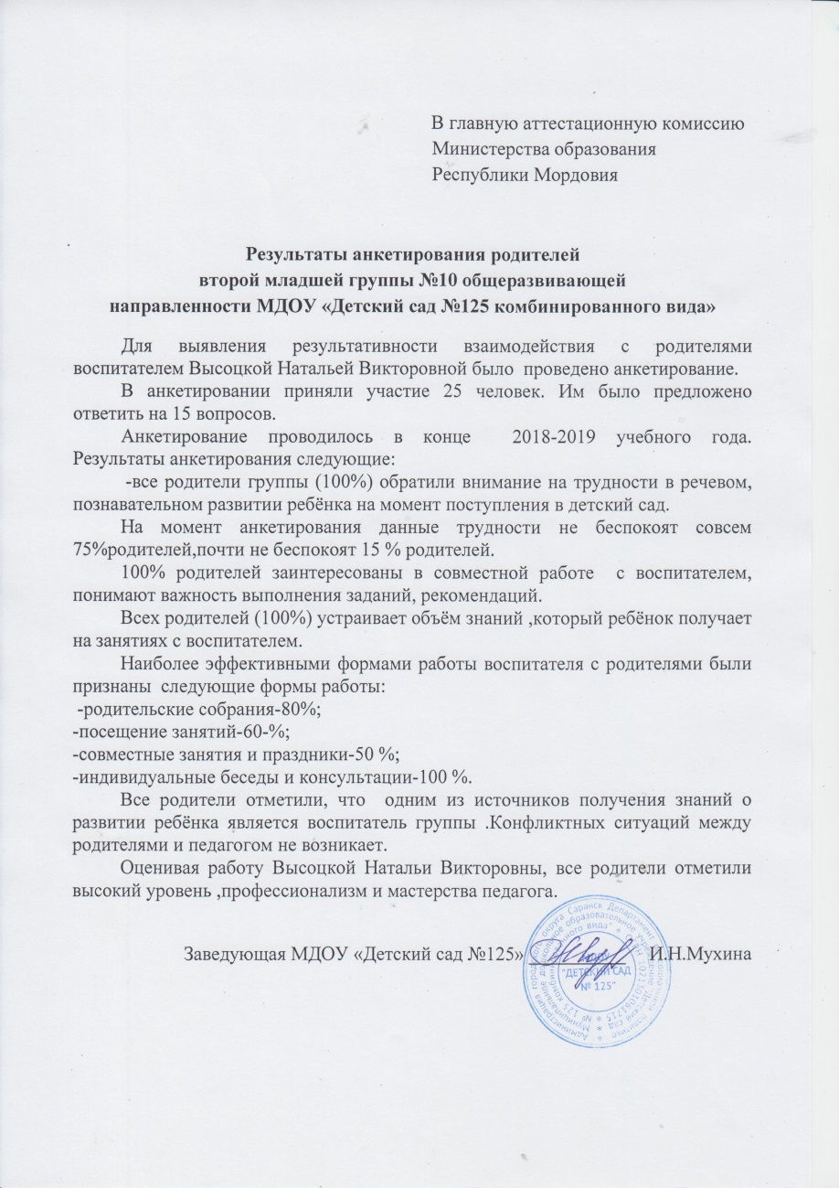

Slide 32
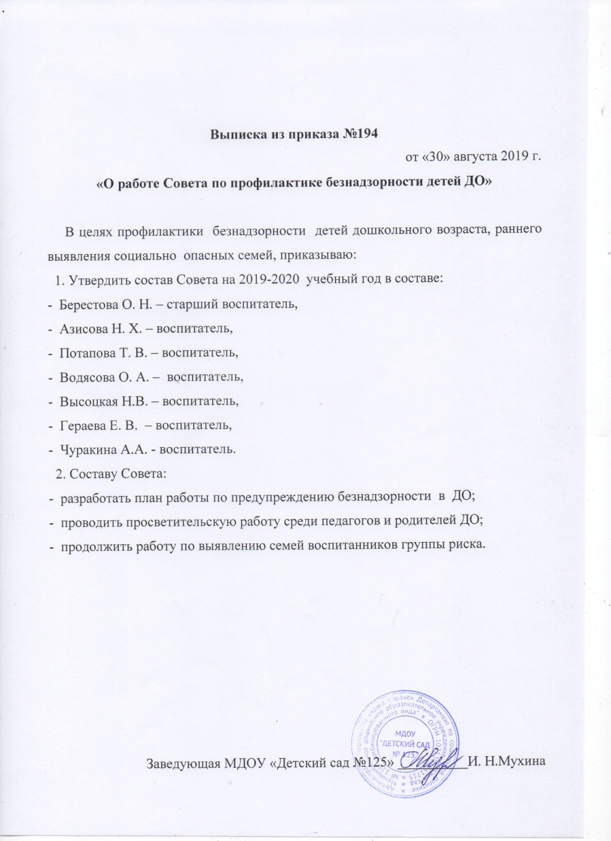
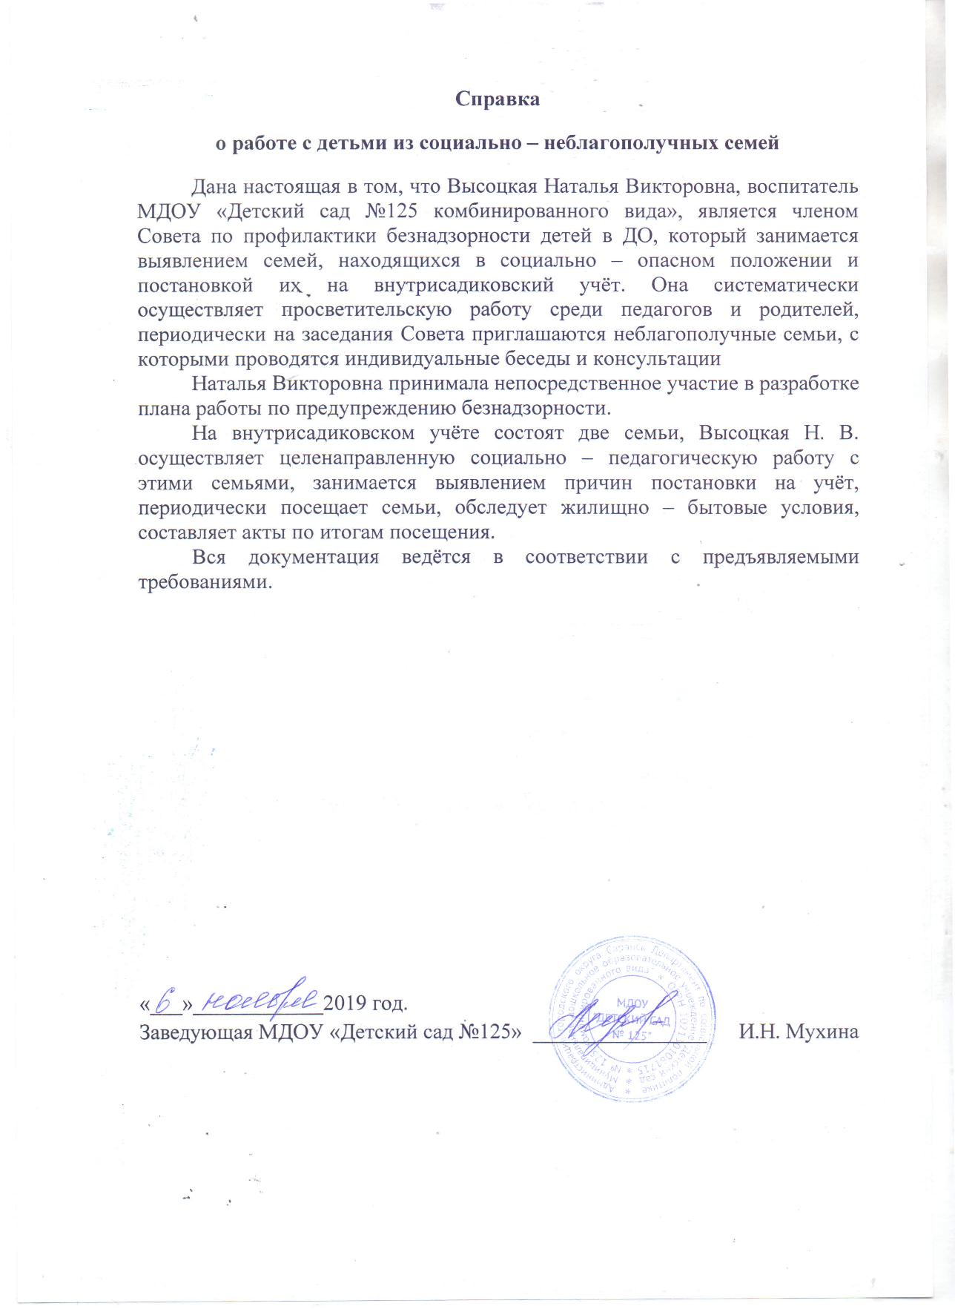
12. Работа с детьми из социально-неблагополучных семей

Slide 33

13. Участие педагога в профессиональных конкурсах
Призовые места в конкурсах на порталах в сети Интернет

Slide 34



Slide 35



Slide 36

Призовые места на муниципальном уровне

Slide 37


14. Награды и поощрения
Поощрения с сайтов и порталов сети Интернет

Slide 38


Slide 39
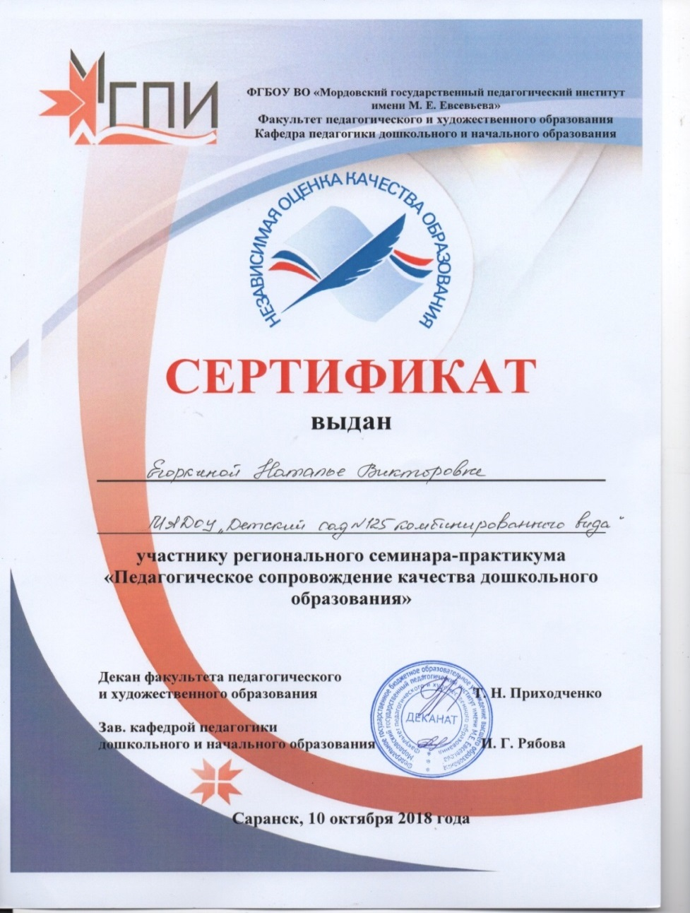
Поощрения республиканского уровня

Slide 40
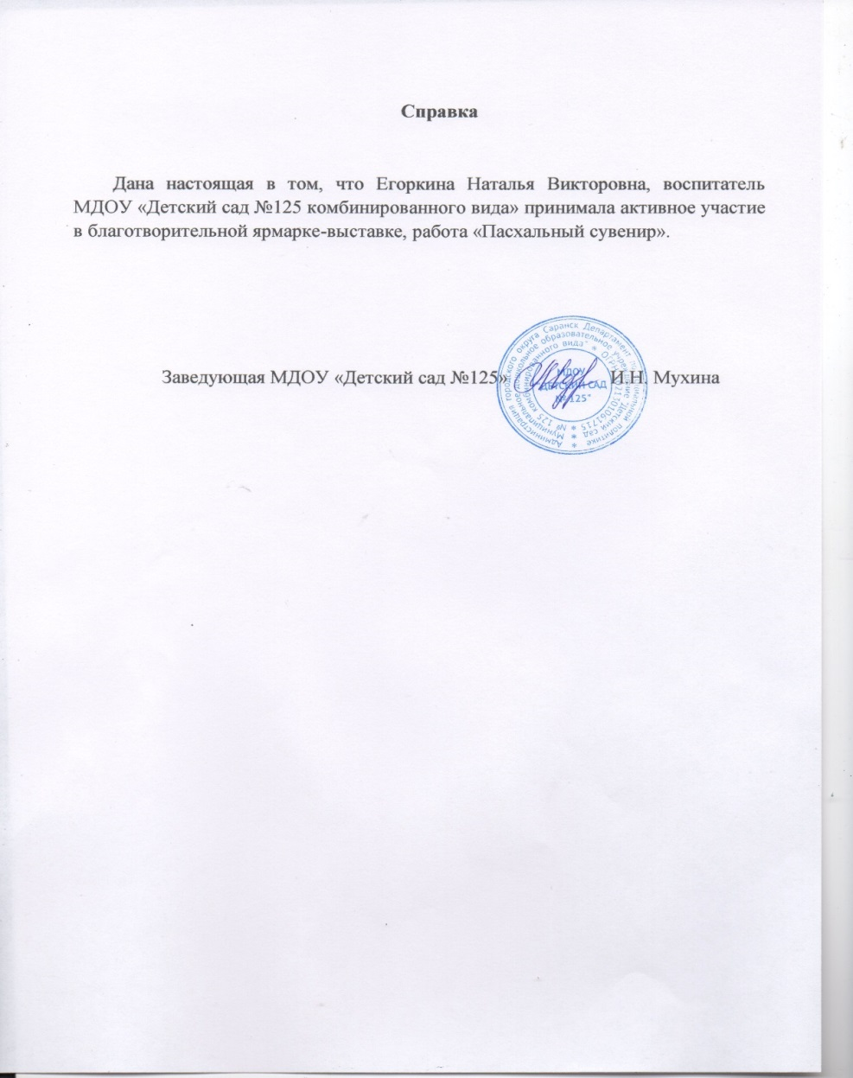

Slide 41

